Slide 1
二维计算几何基础
泰安一中 李佳蔚

Slide 2
计算几何在OI中的地位
NOIP/NOI系列的比赛中，计算几何出现次数越来越少
省选出现较多，题目很难，比赛时极少有人做出来。不过做出来就能进A队
PKUSC中经常出现，基本上会出现1,2道，而且是一些基础题
对于想冲A队或志向北大的同学一定要好好掌握计算几何！

Slide 3
计算几何类题目的特点
细节和特殊情况非常多
容易卡精度
代码长
思维难度相对低一点
综上所述，计算几何题在很多人（包括我）眼中是很恶心的一类题，没有十足的把握，在比赛中不建议花绝大多数时间在一道计算几何的题目上。

Slide 4
这节课的内容
这节课主要介绍二维计算几何最基本的部分内容：
向量与点
直线
多边形
凸包
旋转卡壳
半平面交
最小园覆盖

Slide 5
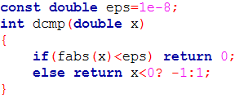
精度控制
计算几何题目中，经常需要复杂的浮点数计算，比如三角函数，开平方根等。这就会导致出现一定精度误差。
因此，我们设置一个 eps（偏差值），一般取1e-7控制精度到1e-10之间,并用下面的函数控制精度。

Slide 6
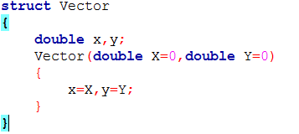
向量
有大小有方向的量，又称为矢量
二维向量常用一对数(x,y)表示
代码里常用一个结构体来实现一个向量：

Slide 7

向量的模
向量的模即向量的长度，对于向量$a$，常用数学符号$\left|a\right|$表示它的模
$a=\left(x_{1},{ y}_{1}\right)$
$\left|a\right|=\sqrt{x_{1}^{2}+y_{1}^{2}}$

Slide 8
二维坐标系中的点
类似二维向量，常用一对数(x,y)表示
向量的存储方式同样可以用于点
“点加/减向量”为点
“点减点”为向量

Slide 9

极角
对于向量$a(x, y)$，可以使用函数atan2(y,x)来计算它的极角
按极角为关键字排序后的顺序称为极角序

Slide 10

向量的四则运算
加法：横纵坐标分别相加
减法：横纵坐标分别相减
数乘：横纵坐标分别乘以乘数
除法：横纵坐标分别除以除数

Slide 11
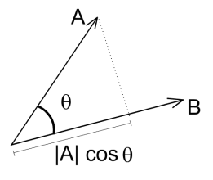

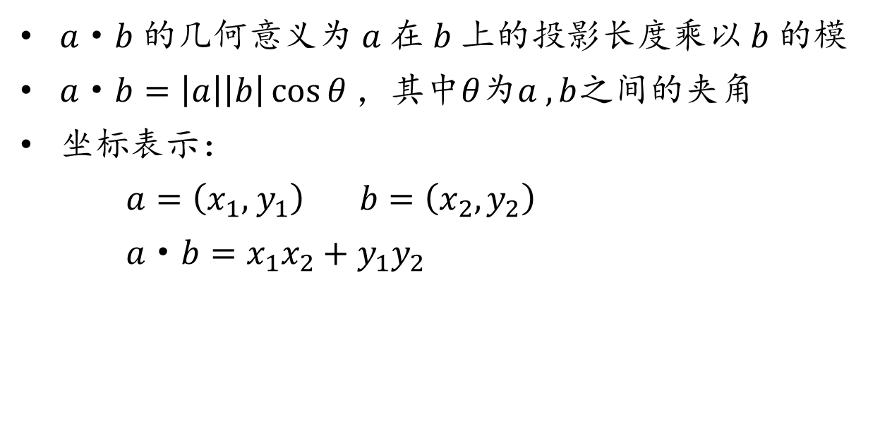
点积
$a\text{·}b$ 的几何意义为$a$在 $b$ 上的投影长度乘以$b$ 的模
$a\text{·}b=\left|a\right|\left|b\right|\cos{θ}$ ，其中$θ$为$a ,b$之间的夹角
坐标表示：
$a=\left(x_{1},{ y}_{1}\right) b=\left(x_{2}, y_{2}\right)$
$a\text{·}b=x_{1}x_{2}+y_{1}y_{2}$

Slide 12
画哪些图
注意给画一个点积的几何意义的图片
再画一个点积取值的图片

Slide 13


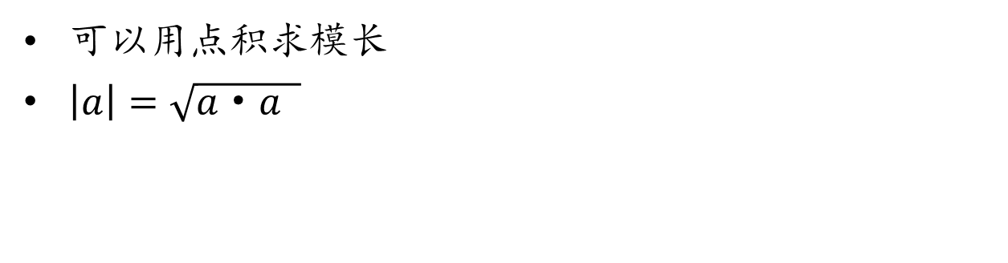
点积的应用
可以用点积求模长
$\left|a\right|=\sqrt{a\text{·}a }$
可以用点积向量之间夹角

Slide 14
点积的性质
点积满足交换律
两个向量夹角是一个锐角时，点积为正数；为直角时点积为零（因此可用点积判垂直）；为钝角时点积为负数

Slide 15
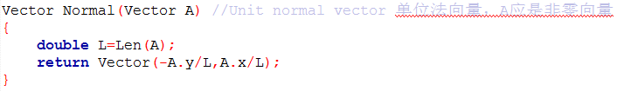
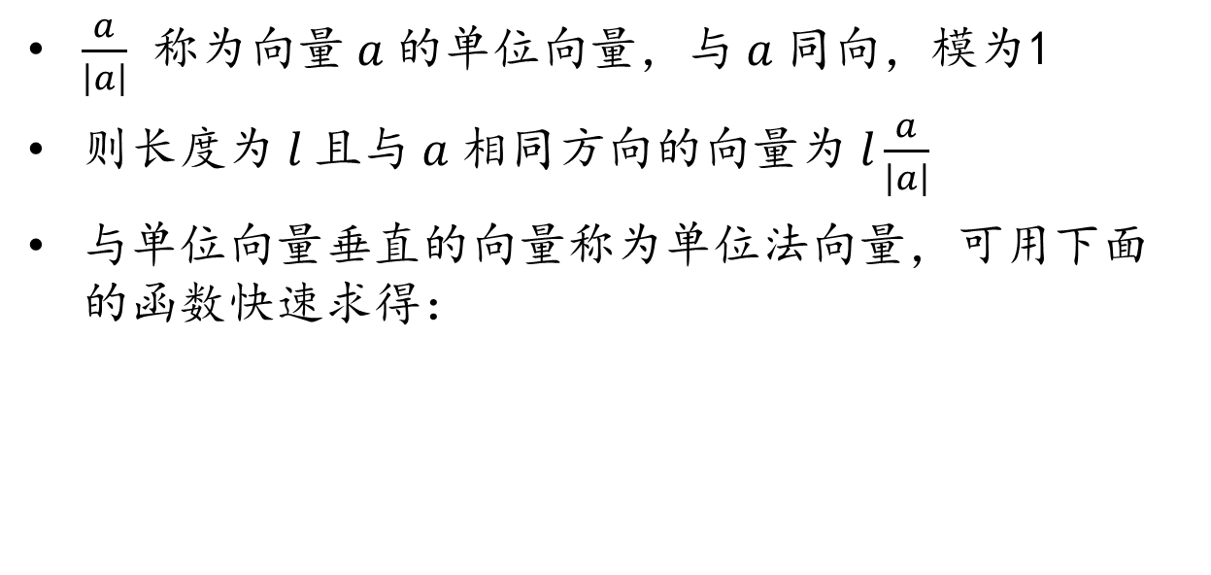
单位向量与向量的缩放
$\frac{a}{\left|a\right|}$ 称为向量$a$的单位向量，与$a$同向，模为1
则长度为$l$且与$a$相同方向的向量为$l\frac{a}{\left|a\right|}$
与单位向量垂直的向量称为单位法向量，可用下面的函数快速求得：

Slide 16

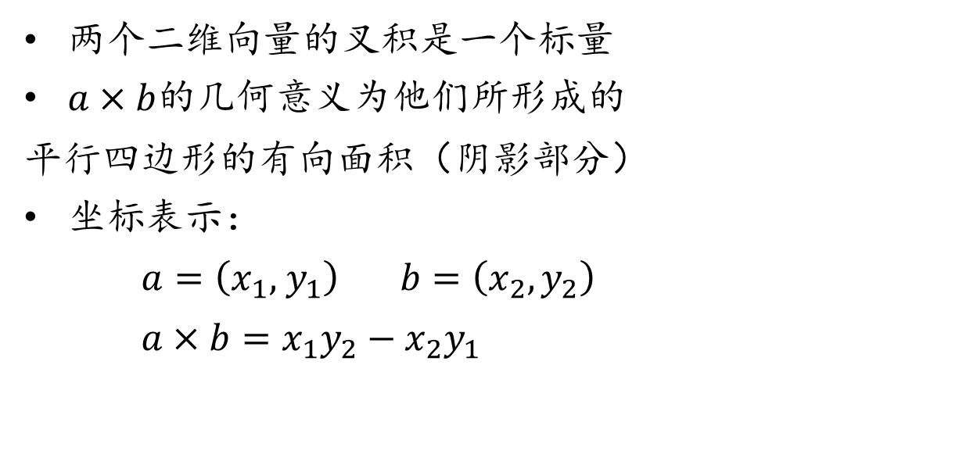

二维叉积
两个二维向量的叉积是一个标量
$a×b$的几何意义为他们所形成的
平行四边形的有向面积（阴影部分）
坐标表示：
$a=\left(x_{1},{ y}_{1}\right) b=\left(x_{2}, y_{2}\right)$
$a×b=x_{1}y_{2}−x_{2}y_{1}$
$$b$$
$$a$$

Slide 17

叉积的有向面积
直观理解，假如$b$在$a$的左边，则有向面积为正；假如在右边，则为负；假如$b$与$a$共线，则叉积为零
利用有向面积能十分方便的计算多边形的面积

Slide 18
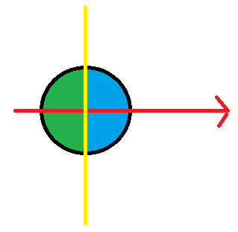
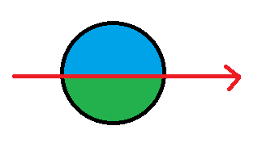



利用点积与叉积判断向量的位置关系
用点积的正负可以判断向量的前后关系
用二维叉积的正负可以判断向量的左右关系
$b$在蓝色区域时为正，在绿色区域时为负
$$a$$
$$a$$

Slide 19

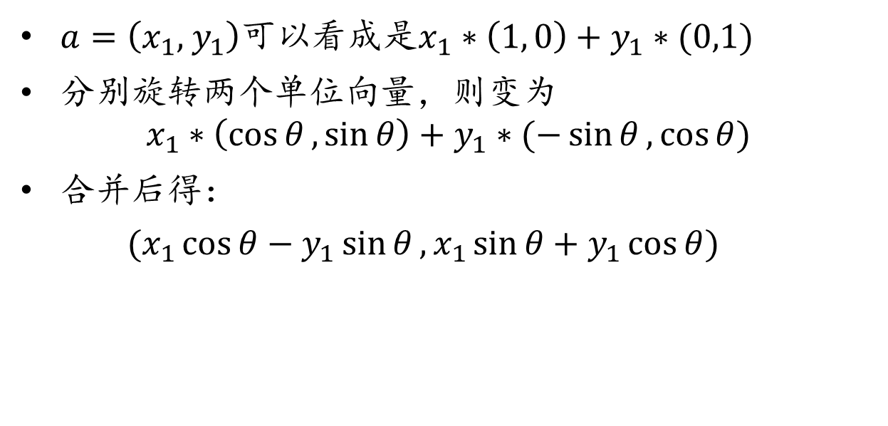
向量的旋转
$a=\left(x_{1},{ y}_{1}\right)$可以看成是$x_{1}∗\left(1, 0\right)+y_{1}∗(0,1)$
分别旋转两个单位向量，则变为
$$x_{1}∗\left(\cos{θ}, \sin{θ}\right)+y_{1}∗(−\sin{θ},\cos{θ})$$
合并后得：
$(x_{1}\cos{θ}−y_{1}\sin{θ},x_{1}\sin{θ}+y_{1}\cos{θ})$

Slide 20
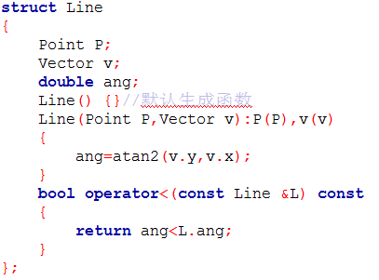
直线
可以用直线上两个点来存储，也可以用一个点和一个方向向量存储，一般来说怎么方便用哪个。

Slide 21

点到直线的距离
用面积法能较为简单的实现

Slide 22
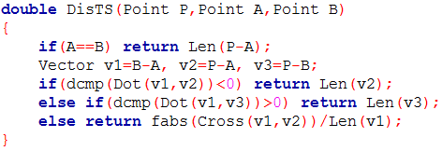
点到线段的距离
分两种情况：一种是点到线段的垂线在线段上，这种情况同点到直线的距离，否则是点到点的距离
判断是哪种情况时用点积的正负判断很方便

Slide 23

直线的分点
在线段 AB 上，存在一个点 C，那么点 C 可以表示为 A + $λv$，其中 $v$ 为向量(B - A)，$0≤λ≤1$
若 C 在 A 外侧，则 $λ<0$；若 C 在 B外侧，则 $λ>1$

Slide 24
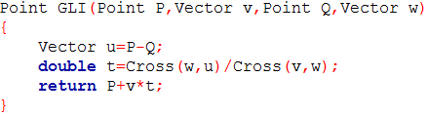

求直线的交点
首先要特判直线平行的情况
利用分点，设一个参数$λ$,仍然使用面积法解出$λ$（在代码中为 t ）

Slide 25
三角形的外心
三角形的外心是三角形外接圆的圆心,也是三角形三条中垂线的交点
计算时先判断三点是否共线，不处理这个特殊情况可能会RE
然后求任意两条中垂线的交点即可

Slide 26
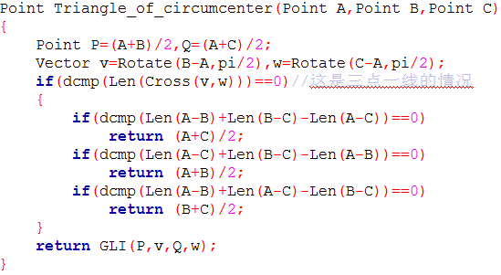
三角形的外心的代码实现

Slide 27
三角形的重心
三角形的重心同时为三条中线的交点
对于三角形ABC,经过推导可得重心：
G =（A + B + C）/3
代码略

Slide 28
提问环节
前面这部分内容有什么问题吗？

Slide 29
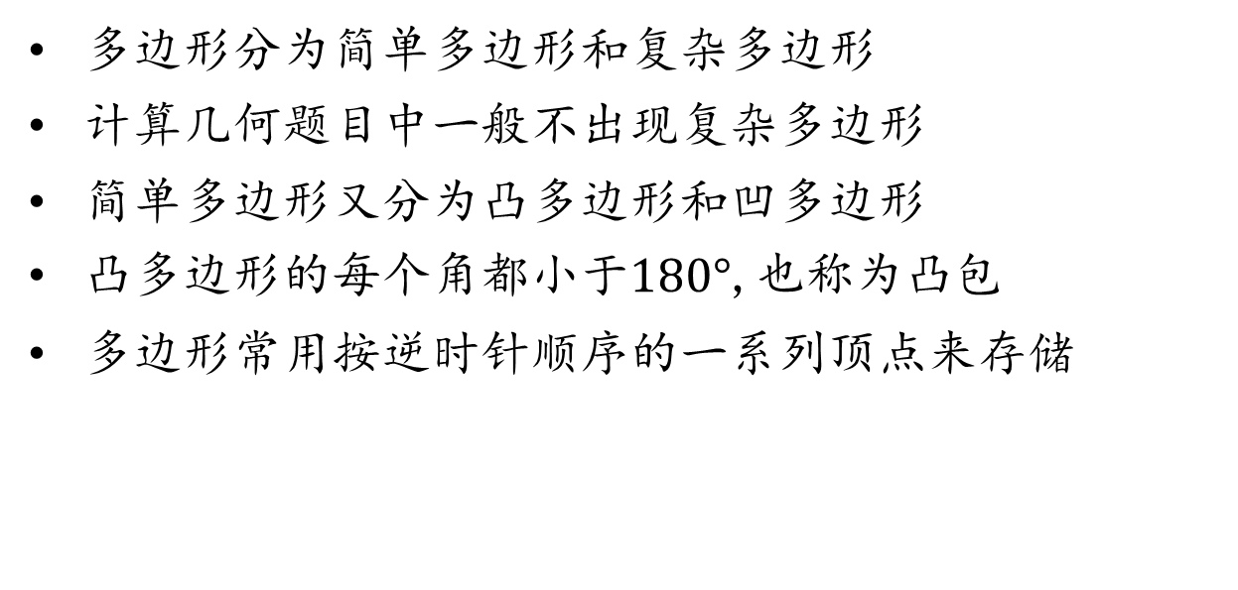
多边形
多边形分为简单多边形和复杂多边形
计算几何题目中一般不出现复杂多边形
简单多边形又分为凸多边形和凹多边形
凸多边形的每个角都小于$180°$,也称为凸包
多边形常用按逆时针顺序的一系列顶点来存储

Slide 30
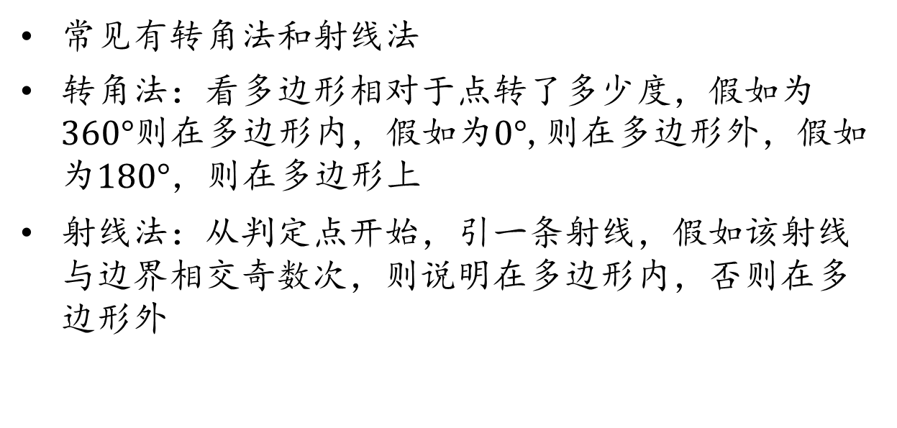
判断点在多边形内
常见有转角法和射线法
转角法：看多边形相对于点转了多少度，假如为$360°$则在多边形内，假如为$0°$,则在多边形外，假如为$180°$，则在多边形上
射线法：从判定点开始，引一条射线，假如该射线与边界相交奇数次，则说明在多边形内，否则在多边形外

Slide 31
判断点在多边形内：射线法
引一条向右的水平射线
注意判断点在多边形上的情况
逆时针穿过边界，转数+1，顺时针则-1
注意判断射线穿过顶点的情况
..\other\计算几何模板.cpp

Slide 32
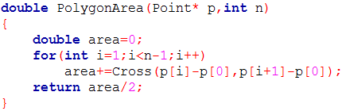
求多边形面积
假如是凸多边形，可以在多边形内选取一个点，然后三角剖分
因为叉积是有向面积，所以普通的多边形一样做法，基准点取在任何位置都可以（证明？）
下方代码是取多边形第一个点为基准点

Slide 33
求多边形重心
同样方法将多边形三角剖分，即使可能出现“反物质”
算出每个三角形的重心
套用质点组的重心公式即可

Slide 34
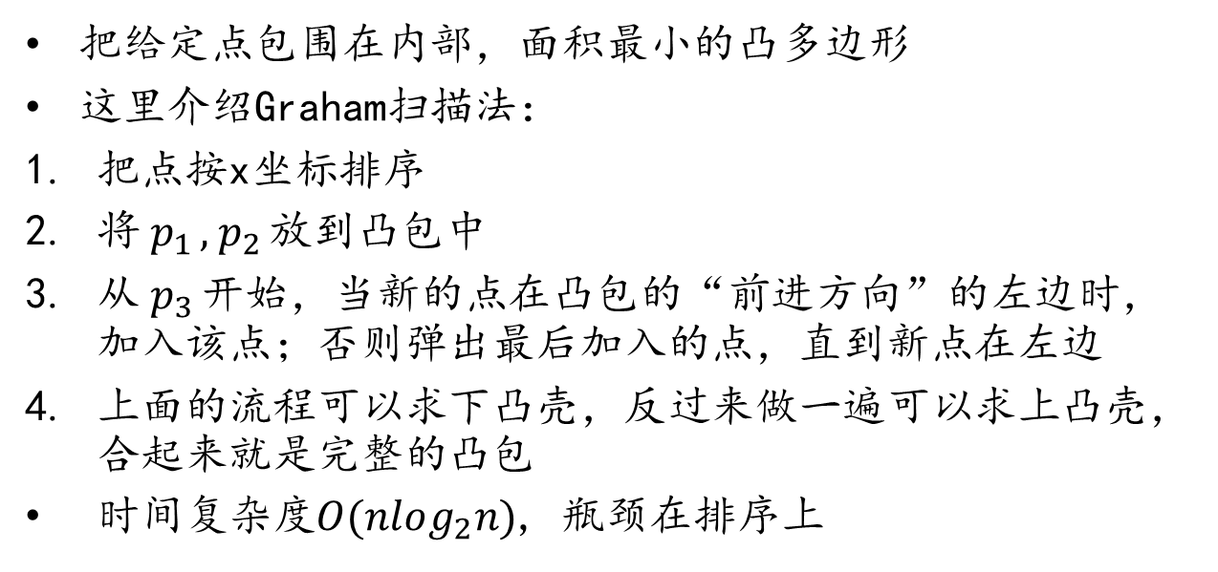
凸包
把给定点包围在内部，面积最小的凸多边形
这里介绍Graham扫描法：
把点按x坐标排序
将$p_{1 }, { p}_{2 }$放到凸包中
从${ p}_{3 }$开始，当新的点在凸包的“前进方向”的左边时，加入该点；否则弹出最后加入的点，直到新点在左边
上面的流程可以求下凸壳，反过来做一遍可以求上凸壳，合起来就是完整的凸包
时间复杂度$O(nlog_{2}n)$, 瓶颈在排序上

Slide 35
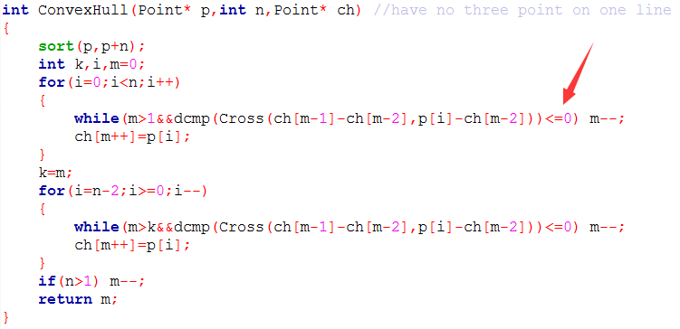
凸包的代码实现
注意输入不能有重复点！

Slide 36

最远点对问题
给出平面上$n$个点的坐标，求最远点对之间的距离
最远点对一定在凸包上（证明？）
某错误结论：凸包上一个点到其他点的距离单峰

Slide 37
旋转卡壳
被凸包上被一对平行直线卡住的点对叫对踵点
答案一定出在一对对踵点上
尝试用通过旋转一对平行直线，枚举所有对踵点

Slide 38
旋转卡壳的实现
做法一：直接模拟，每次比较哪条直线转到下一条边的角度较小，这种做法精度误差较大
做法二：按逆时针顺序枚举凸包上一条边，则凸包上到该边所在直线最远的点也单调逆时针旋转，相当于用一条直线卡对面一个顶点

Slide 39
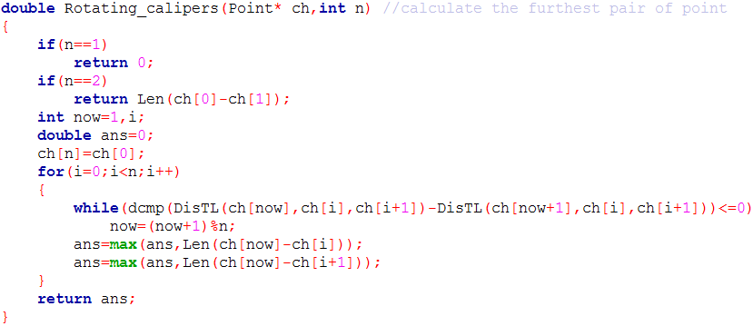
旋转卡壳的实现

Slide 40
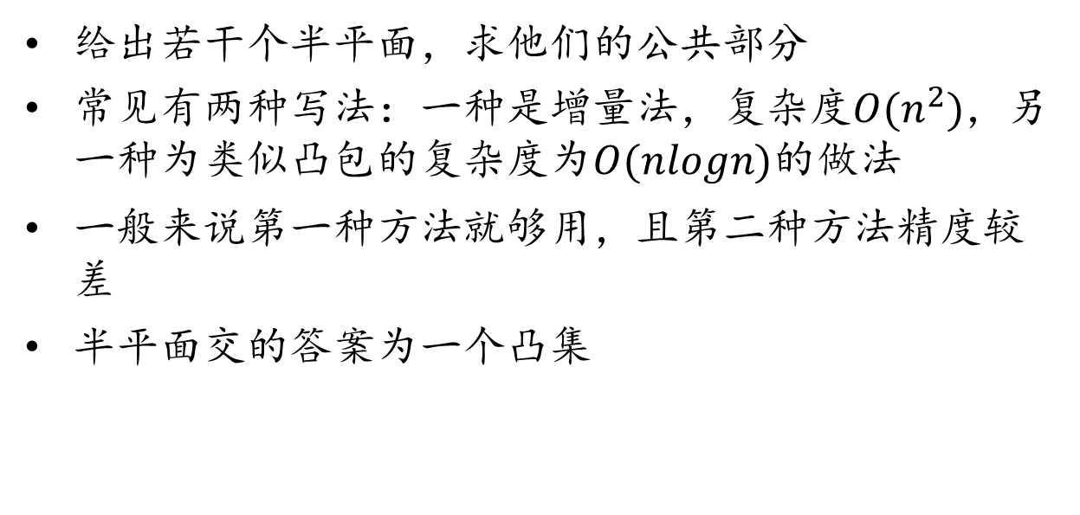
半平面交
给出若干个半平面，求他们的公共部分
常见有两种写法：一种是增量法，复杂度$O(n^{2})$，另一种为类似凸包的复杂度为$O(nlogn)$的做法
一般来说第一种方法就够用，且第二种方法精度较差
半平面交的答案为一个凸集

Slide 41
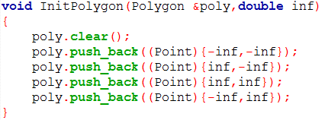
半平面交的增量法
初始化时加上一个范围巨大的“框”
每次拿一个新的半平面切割原先的凸集
保留在新加直线左边的点，删除右边的，有向直线与多边形相交产生的新的点加入到新多边形内

Slide 42
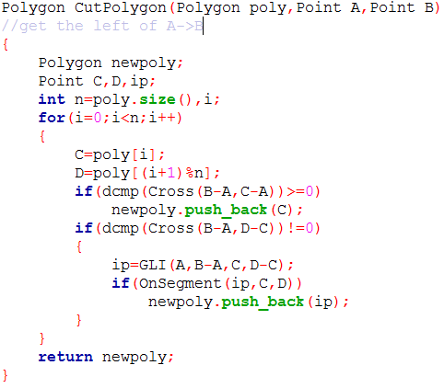
半平面交的增量法

Slide 43
$O(nlogn)$的半平面交做法
同样先预处理一个“大框”
将有向直线（半平面）按极角排序
用双端队列存当前凸包里的半平面
每次加入一个半平面可能删掉队头的半平面，也有可能删掉队尾的半平面
最后删除无用的半平面
计算几何模板.cpp

Slide 44
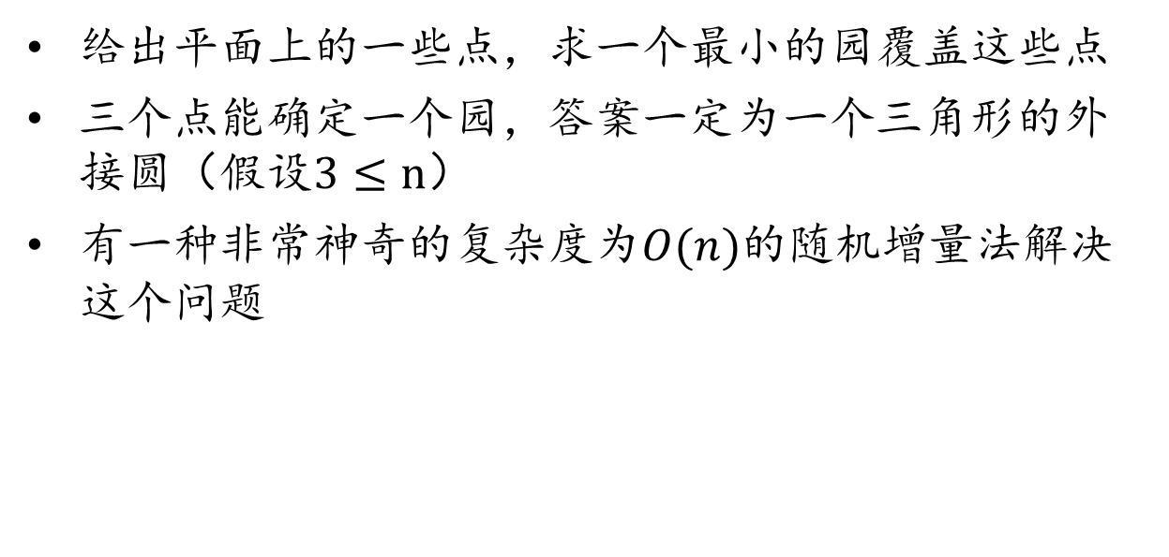
最小园覆盖
给出平面上的一些点，求一个最小的园覆盖这些点
三个点能确定一个园，答案一定为一个三角形的外接圆（假设$3≤n$）
有一种非常神奇的复杂度为$O(n)$的随机增量法解决这个问题

Slide 45
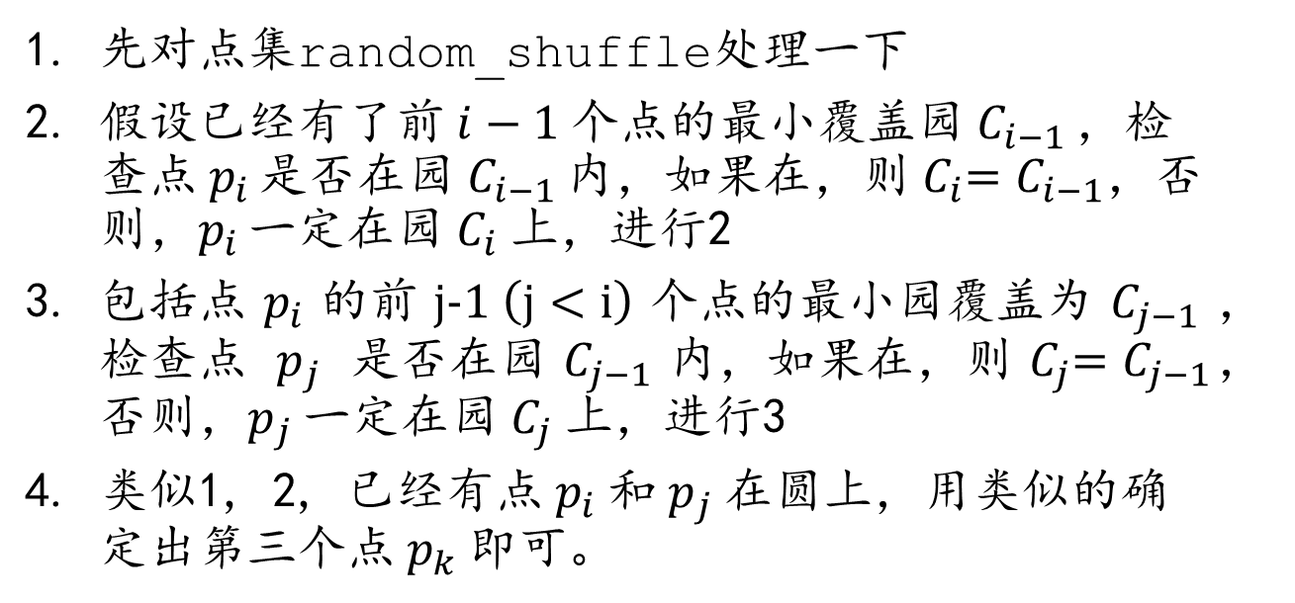
最小园覆盖的随机增量法
先对点集random_shuffle处理一下
假设已经有了前$i−1$个点的最小覆盖园${ C}_{i−1 }$，检查点${ p}_{i }$是否在园${ C}_{i−1 }$内，如果在，则${ C}_{i}=C_{i−1}$，否则，$p_{i }$一定在园${ C}_{i}$上，进行2
包括点${ p}_{i}$的前$j−1 \left(j<i\right)$个点的最小园覆盖为${ C}_{j−1}$，检查点 $p_{j}$ 是否在园${ C}_{j−1}$内，如果在，则${ C}_{j}=C_{j−1}$，否则，$p_{j }$一定在园${ C}_{j}$上，进行3
类似1, 2, 已经有点${ p}_{i}$和${ p}_{j}$在圆上，用类似的确定出第三个点${ p}_{k}$即可。

Slide 46
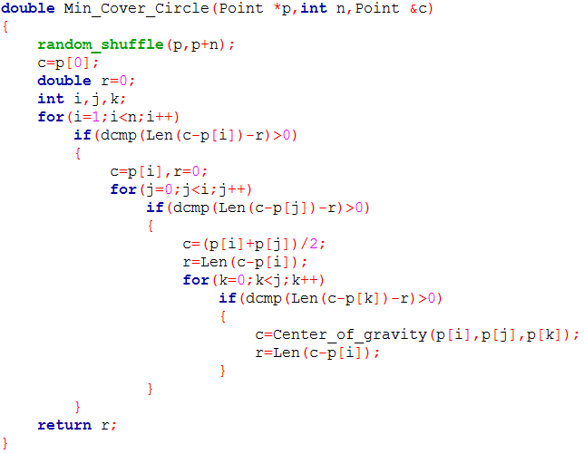
随机增量法的代码实现

Slide 47
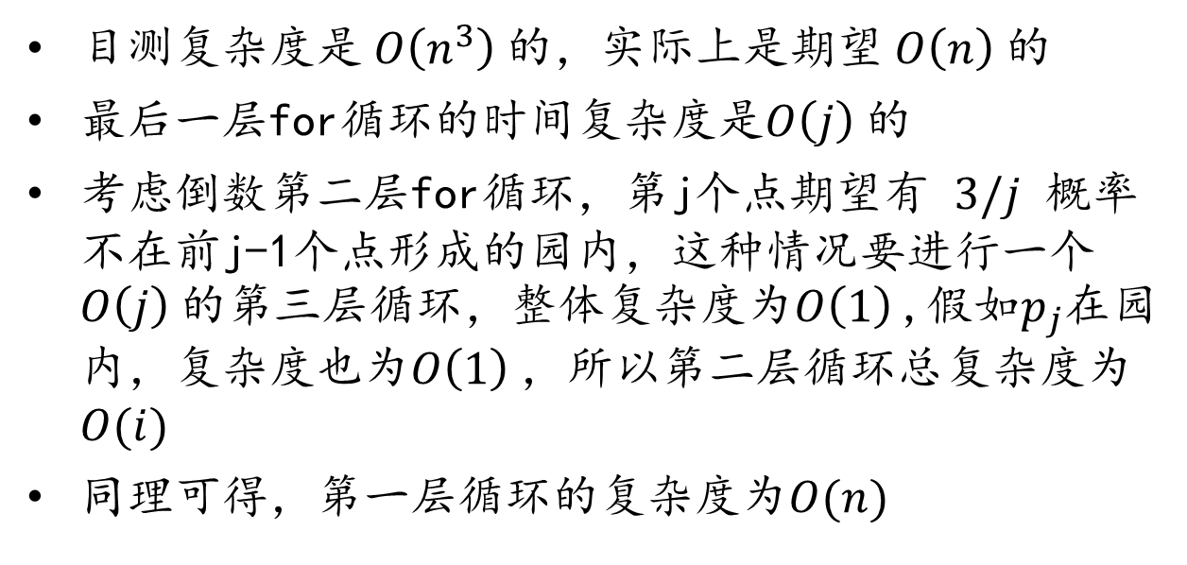
随机增量法的复杂度证明
目测复杂度是$O\left(n^{3}\right)$的，实际上是期望$O\left(n\right)$的
最后一层for循环的时间复杂度是$O\left(j\right)$的
考虑倒数第二层for循环，第j个点期望有 $3/j$ 概率不在前j-1个点形成的园内，这种情况要进行一个$O\left(j\right)$的第三层循环，整体复杂度为$O\left(1\right)$,假如$p_{j}$在园内，复杂度也为$O\left(1\right)$，所以第二层循环总复杂度为$O(i)$
同理可得，第一层循环的复杂度为$O(n)$

Slide 48
欧拉定理

Slide 49
皮克定理

